Slide 1
5 курс
Вибіркова дисципліна
АКТУАЛЬНІ ПИТАННЯ ПРОФЕСІЙНОЇ ПАТОЛОГІЇ
Вінницький національний медичний університет імені М.І.Пирогова
Кафедра внутрішньої медицини №2

Slide 2
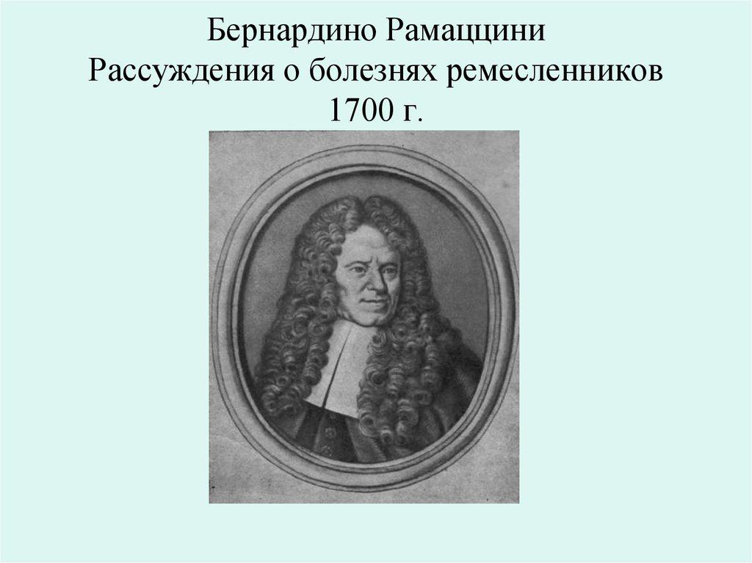
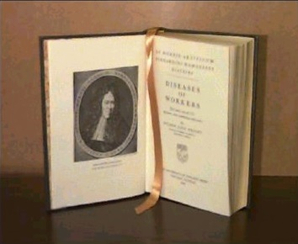
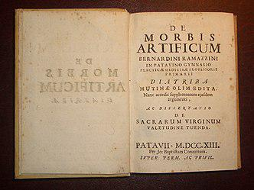
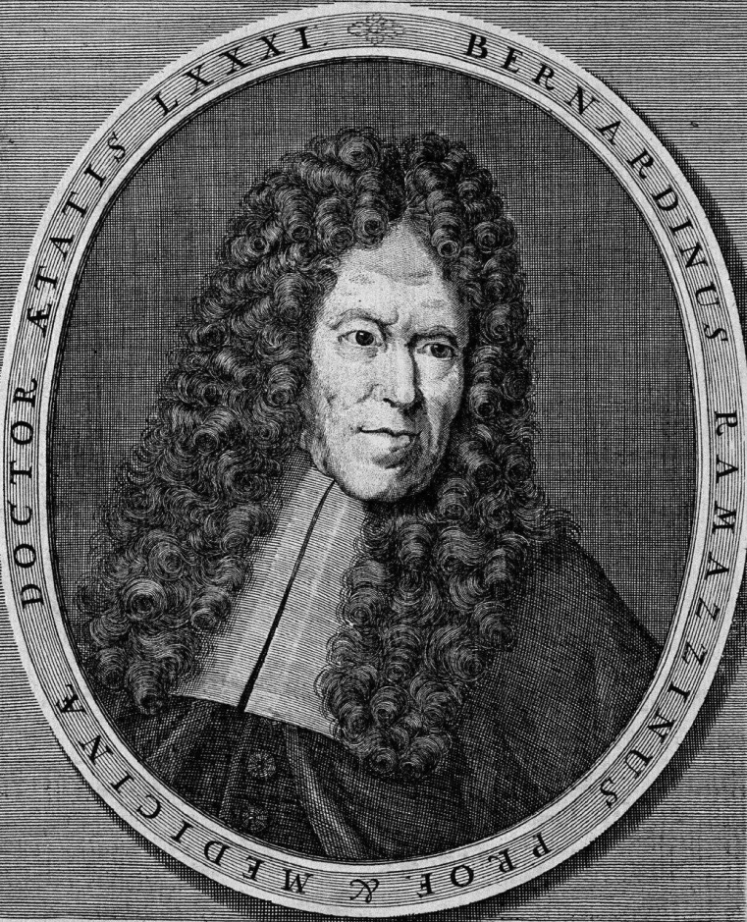
Бажаєте ставити вірні діагнози? Вивчайте профпатологію!
Notes:
Шановні студенти! Бажаєте ставити вірні діагнози, тоді вивчайте профпатологію! Саме так вважав засновник цієї дисципліни італійський лікар Бернардіно Рамаццині (1633-1714) на перетині 17-18 століть. І він мав рацію, оскільки професійна діяльність складає більш, ніж третину дорослого життя людини і безперечно впливає на її здоров’я.

Slide 3


Бажаєте знати…
1
Чи існували ієрихонські труби?
2
Чи вбивають співи сирен?
3
Чому помирають розкрадачі пірамід?
4
Чим загрожує людству сатурнізм?
5
Як правильно і безпечно користуватись пестицидами?
Вивчайте профпатологію!
Notes:
Якщо Вас цікавить … та багато інших питань? Приходьте до нас і вивчайте професійні хвороби!

Slide 4
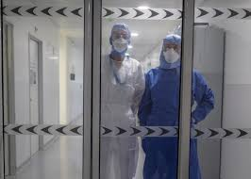
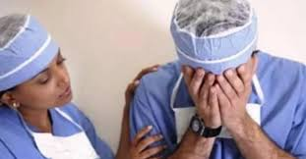
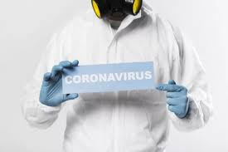
Професійні хвороби медичних працівників
Бажаєте бути здоровими та захищеними лікарями?
Вивчайте професійні хвороби!
Notes:
Не секрет, що медики стали найбільш вразливою категорією для коронавіруса. Наразі, встановлення професійного походження цієї інфекції для кожного постраждалого медика – це драматична історія. Життєво необхідно лікарю знати професійні патології медичних працівників, чітко усвідомлювати правові аспекти такої діагностики, можливості профілактики. Отже, якщо бажаєте бути здоровими та захищеними лікарями? Вивчайте професійні хвороби!

Slide 5

Еволюція профпатології
Мрієте зробити свій внесок у розвиток світової медицини, випереджати час в епоху нанотехнологій?
Вивчайте професійні хвороби!
Notes:
Профпатологія – це динамічна наука і благодатне поле для досліджень. Оскільки науково-технічний прогрес створює нові технології, професії, шкідливі фактори, які потребують спостереження, вивчення, систематизації знань. Мрієте зробити свій внесок у розвиток світової медицини, випереджати час в епоху нанотехнологій? Вивчайте професійні хвороби!

Slide 6
Інтеграція дисциплін Формування світогляду
Медичне право
Трудовий кодекс
Гігієна праці
Охорона громадського здоров’я
Охорона праці
Суспільствознавство
Політологія
Економіка
Технології
Токсикологія
Інфектологія
Онкологія
Офтальмологія
Отоларінгологія
Травматологія
Неврологія, наркологія
Психіатрія, стоматологія
Хірургія, гінекологія
Дерматологія,алергологія
Внутрішня медицина
Notes:
Профпатологія базується на інтеграції усіх медичних наук разом із суспільними, юридичними, економічними, технічними, с/г-ими тощо. Отже, якщо Ви мрієте стати успішним управлінцем чи політиком? Бажаєте подивитись на медичні спеціальні знання під новим кутом? Вивчайте професійні хвороби!

Slide 7
Бажаєте отримати різнобічні практично орієнтовані знання? Вивчайте профпатологію!
Різнобічні знання
Аналіз і синтез отриманної інформації
Принципи викладання
Практично орієнтовані знання
Творчій підхід до викладення матеріалу
Notes:
Ця дисципліна не випадково вивчається саме на 5 курсі, оскільки вимагає різнобічних знань, творчого підходу, навичок аналізу і синтезу, практичного застосування інформації.

Slide 8
Актуальність профпатології
Данія (1 місце) 438,6 на 100 тис. населення
Україна (21 місце) 13,3 на 100 тис. населення
РФ (25 місце) 11,2 на 100 тис. населення
Орієнтуєшся на вимоги
європейської медичної освіти,
вивчай профпатологію!
Notes:
В країнах Європи професійній патології приділяється особлива увага. Так в Данії захворюваність на профпатологію значно перевищує аналогічний показник в Україні. Таким чином, Якщо орієнтуєшся на вимоги європейської медичної освіти, вивчай профпатологію!

Slide 9
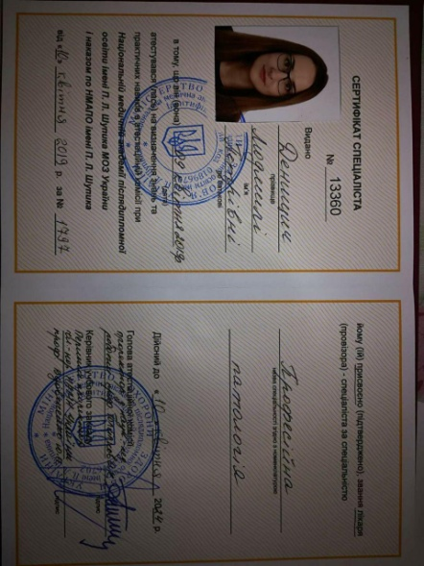

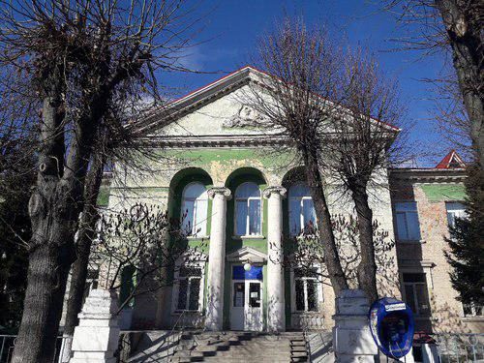
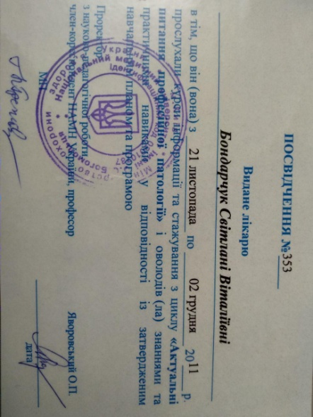
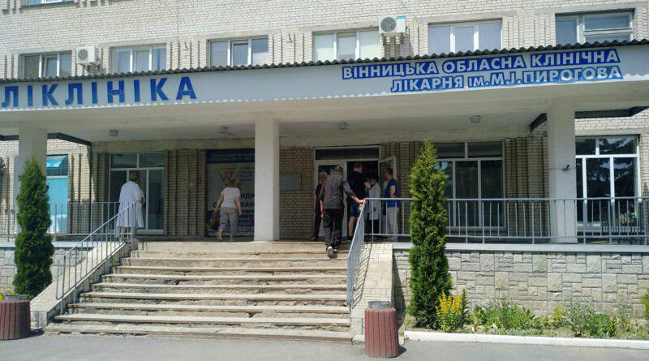
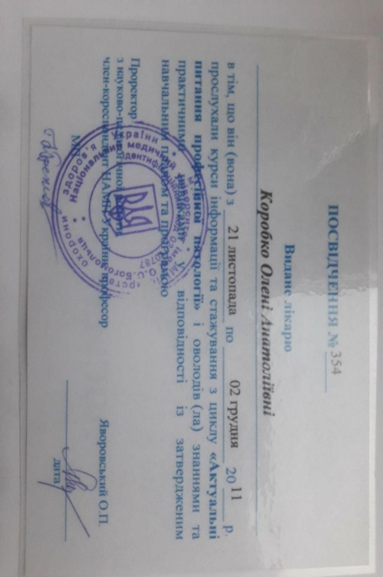
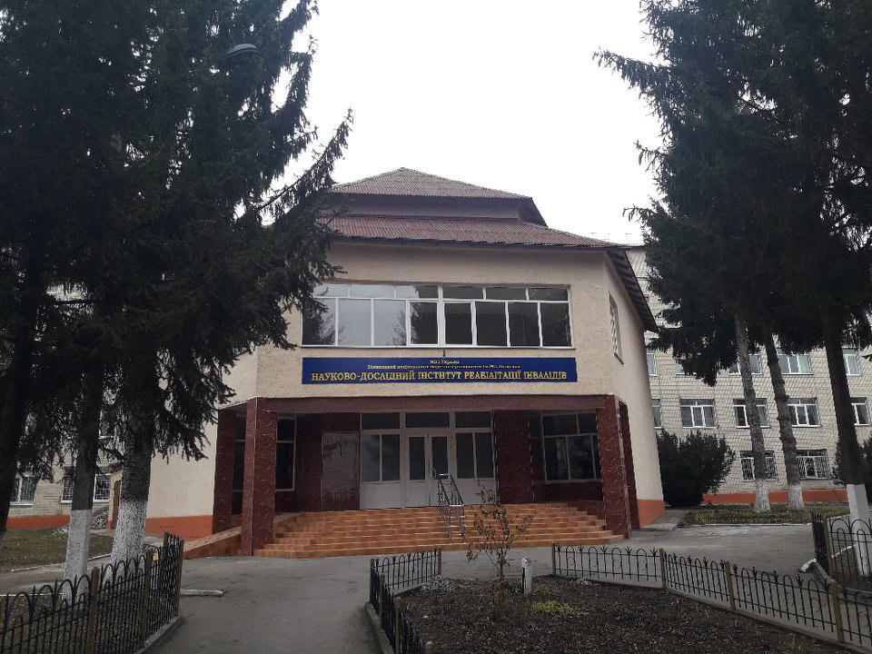
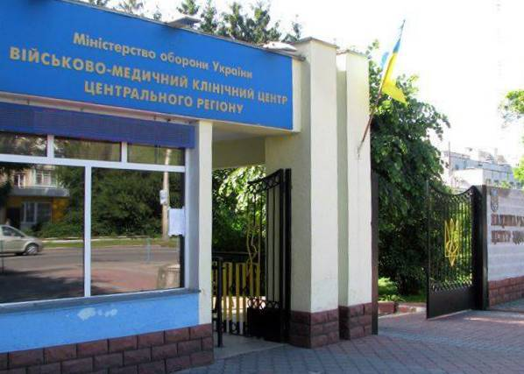
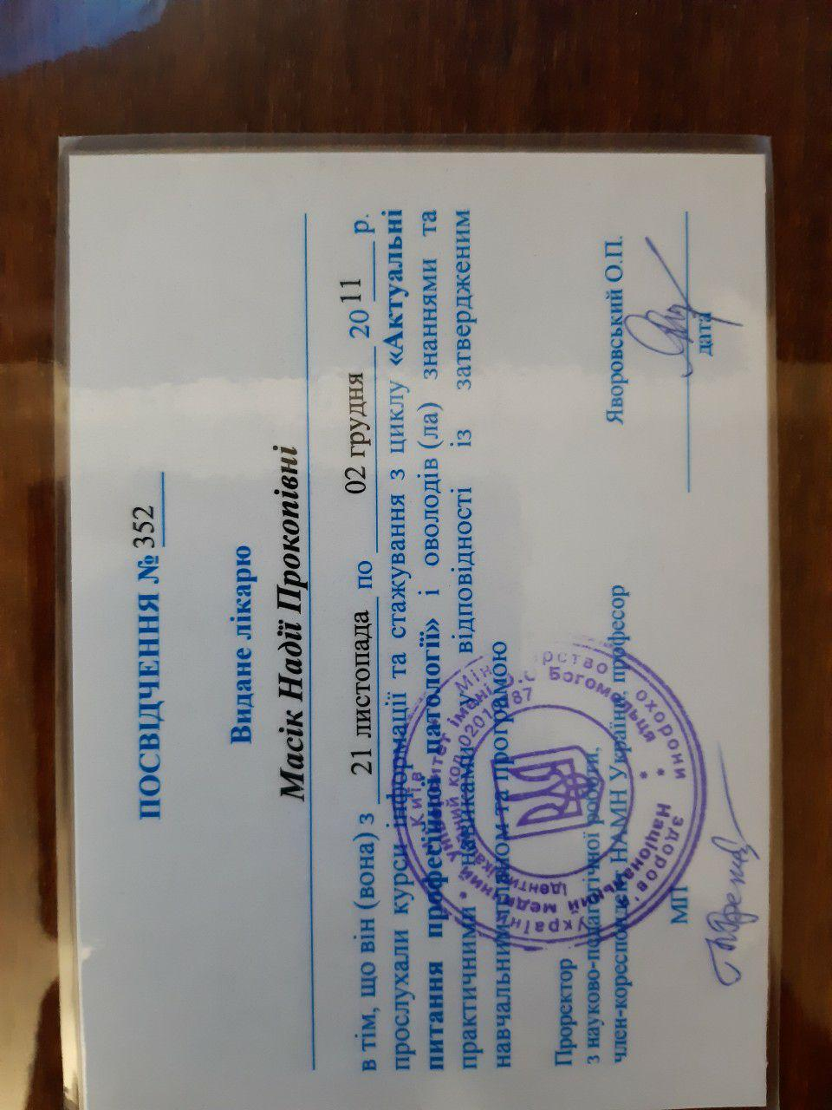
Науково-педагогічна і матеріально-технічна база
Notes:
Усі викладачі кафедри внутрішньої медицини №2 пройшли навчання за спеціальністю Професійна патологія. Заняття проводяться на клінічних базах, ліцензованих для медичних оглядів працівників та експертизи працездатності. Якщо бажаєш навчатися у фахівців, вивчай профпатологію саме у нас!

Slide 10
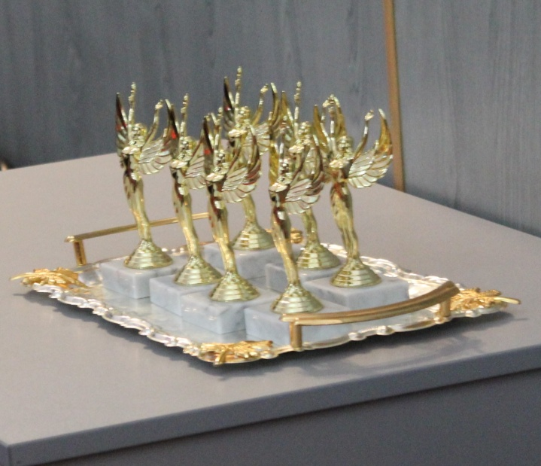
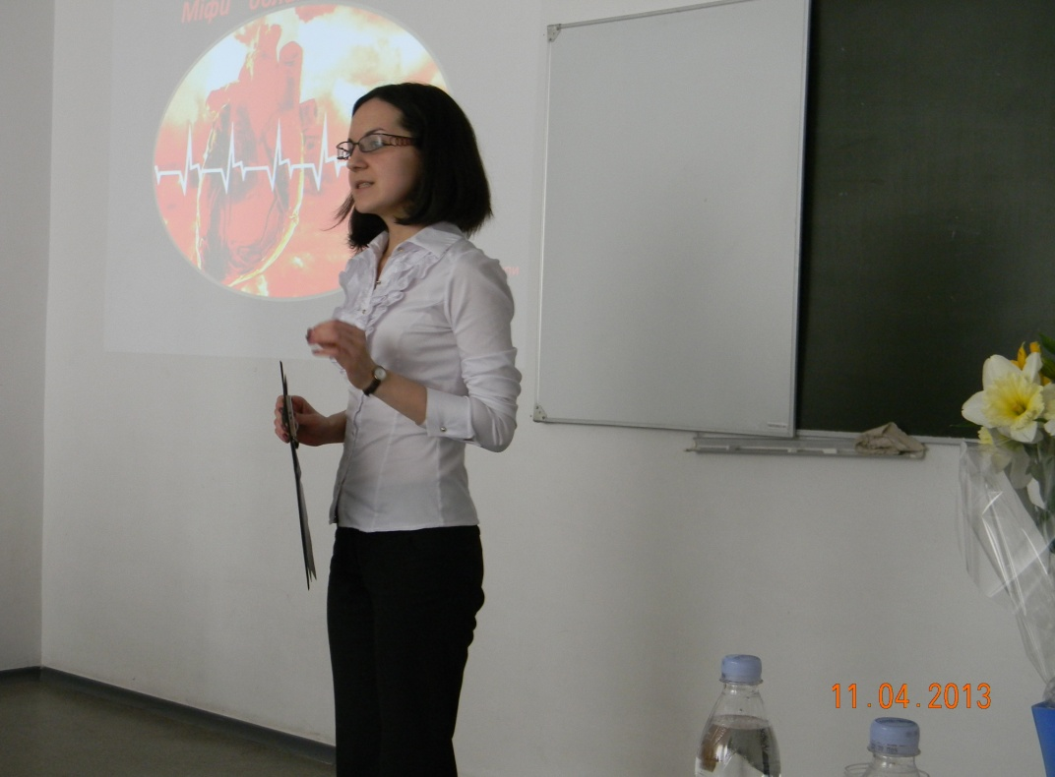
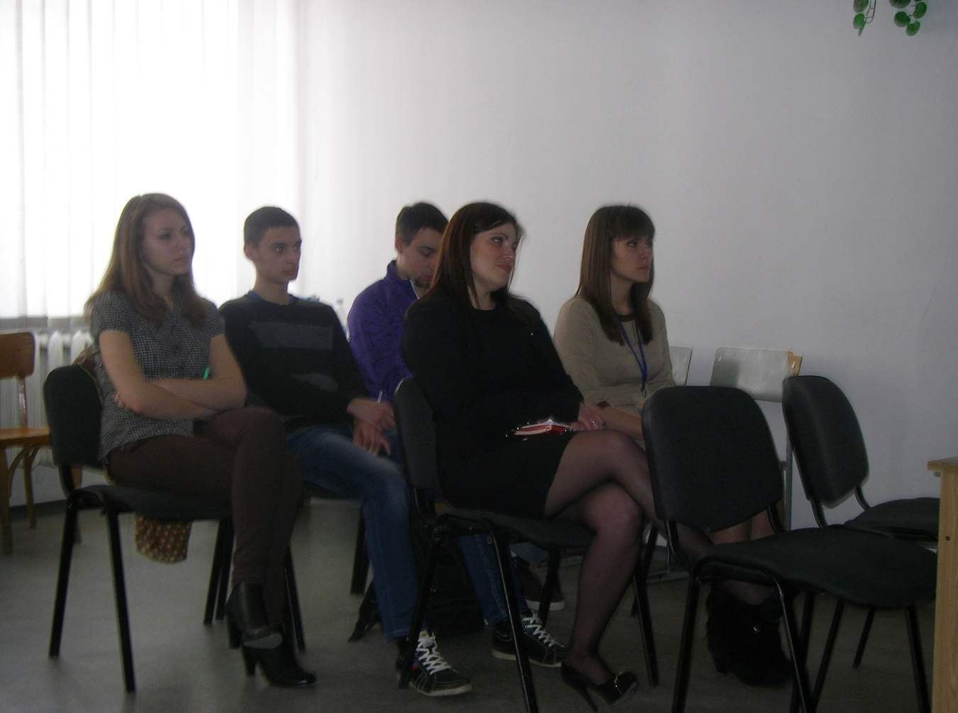
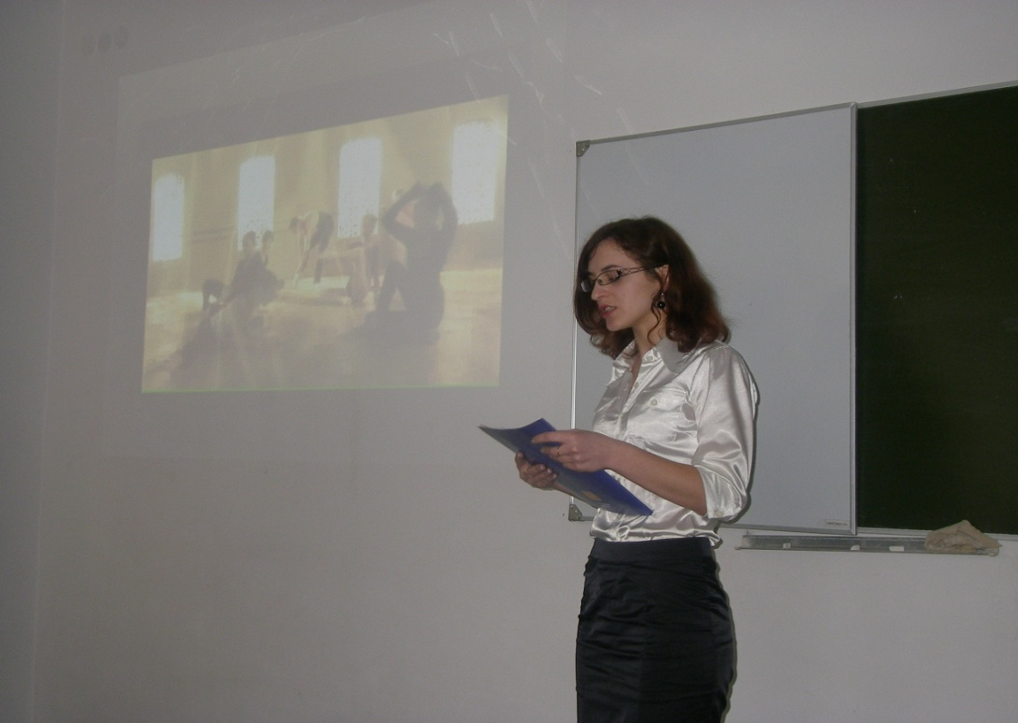
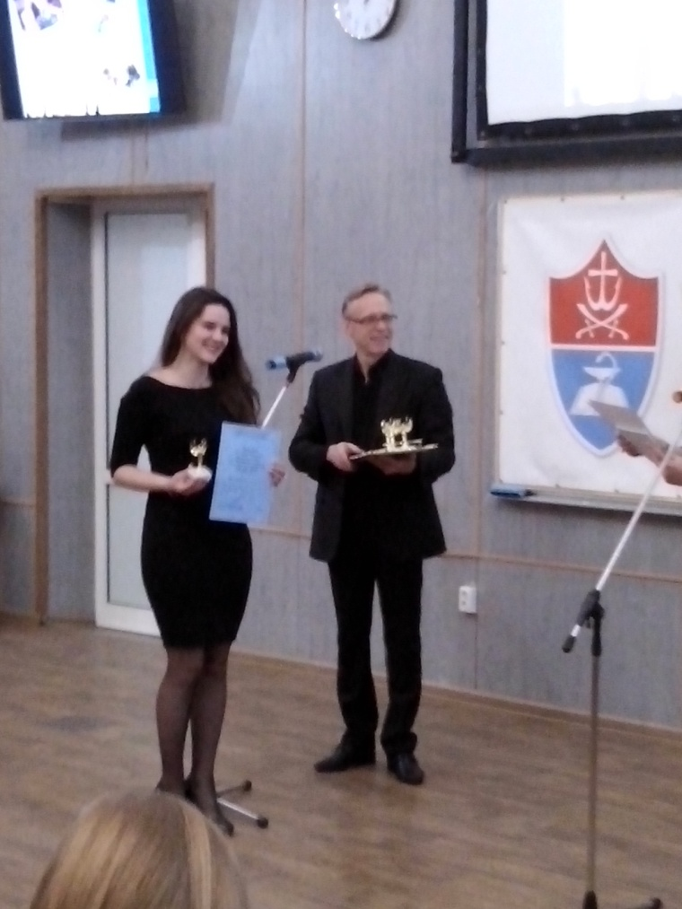
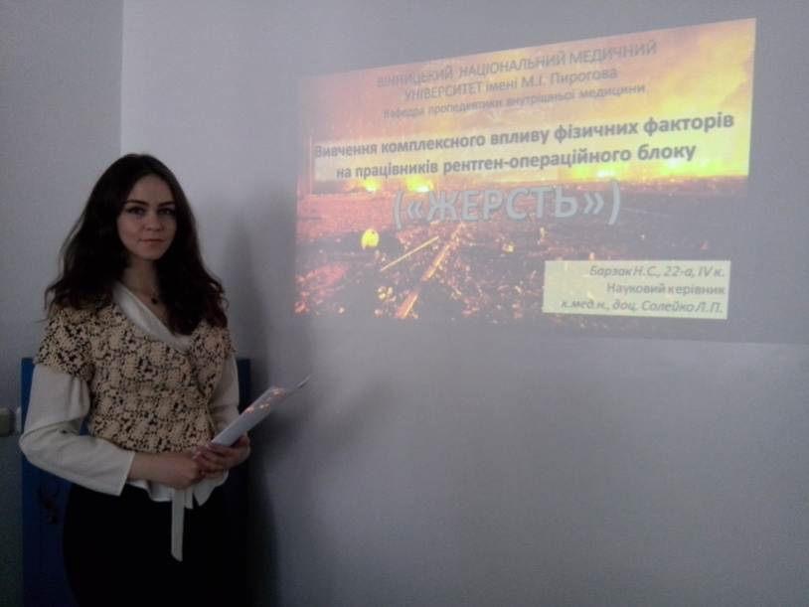
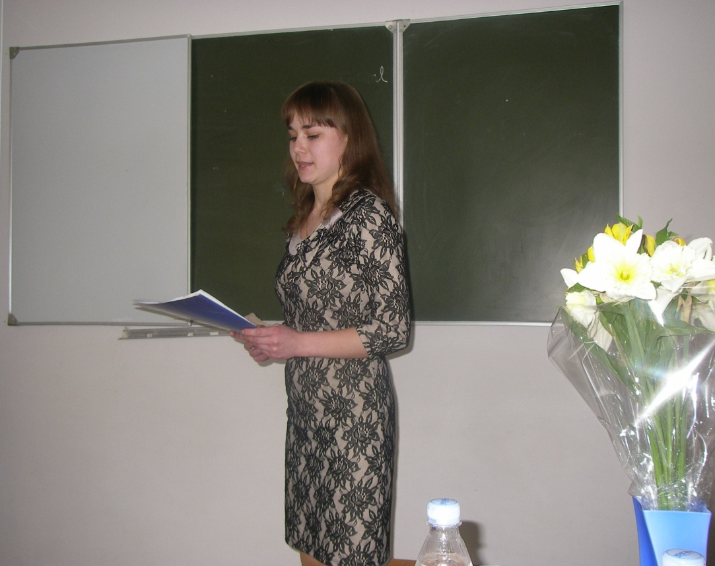
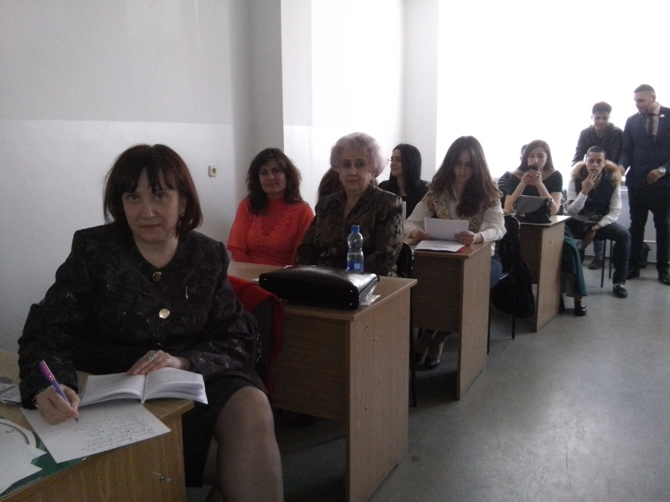
Гарні традиції
Notes:
Більше 11 років поспіль під керівництвом викладачів кафедри студентами створюється фейєрверк креативних дослідницьких та науково-мистецьких проектів. Бажаєш взяти участь? Вивчай профпатологію!

Slide 11

Обирайте дисципліну “актуальні питання профпатології”
Ми готові розпочинати!
Автор презентації: ас. Бондарчук С.В.
Notes:
Аудиторні заняття дозволяють вивчати лише загальні принципи діагностики найактуальніших професійних хвороб. Отож, для більш грунтовних знань обирайте дисципліну “Актуальні питання профпатології” . Ми готові розпочинати!

